Slide 1


Heimische Fledermäuse
Der Ruf der Fledermaus

Slide 2


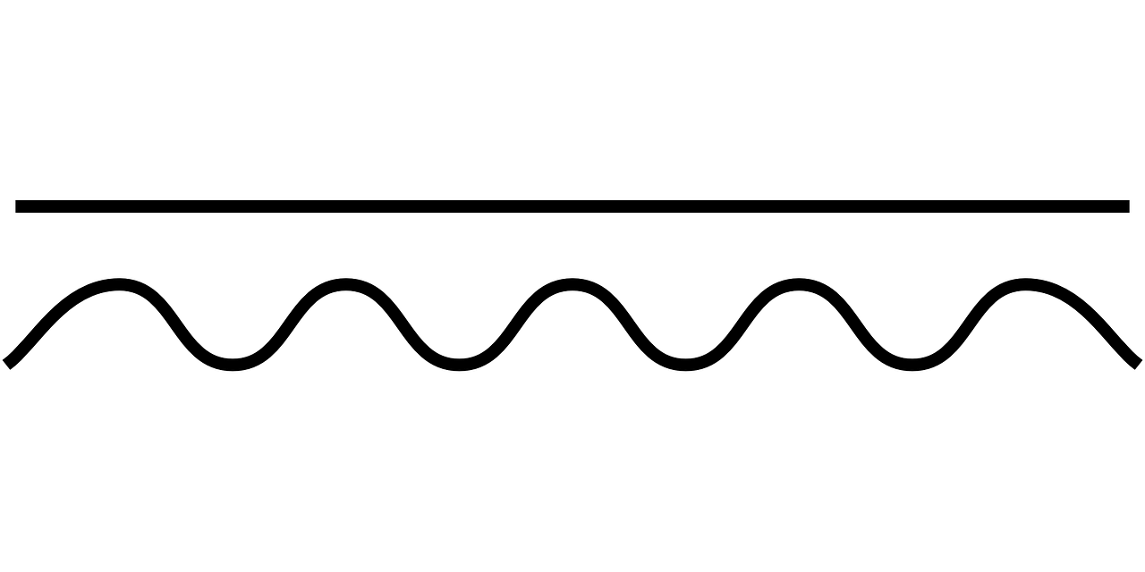
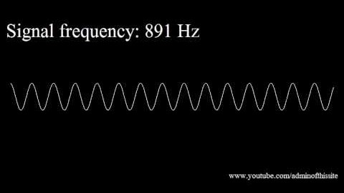
Frequenzen hören
Infraschall
< 16 Hz
Hörbarer Frequenzbereich Mensch:
16 Hz – 20 kHz
Ultraschall
20 – 10¹⁰ kHz
Aufgabe 4:
Spiele das Video ab. Notiere die höchste Frequenz (wenn Du genau keinen Ton mehr hören kannst) mit der zugehörigen Einheit.
Video 1:
https://www.youtube.com/watch?v=qNf9nzvnd1k

Slide 3

Ultraschall hörbar machen
Ultraschall
20 – 10¹⁰ kHz
Hörgrenze des Menschen: ca. 16 bis 20 kHz
Ortungsrufe bayerischer Fledermäuse bis über 160 kHz
Beispiel: „Fledermausdetektor“ im Freiland
− Erzeugt Schallsignal, die Frequenz wird am Gerät eingestellt
− Dieses Signal wird dem eintreffenden Ruf „beigemischt“
− Überlagerung: Hörbare Differenz zwischen der eingestellten, vom
Gerät erzeugten Frequenz und dem Fledermausruf
Verändert nach „Präsentation: Fledermausdetektoren und Lautaufzeichnungsgeräte“, Dr. Andreas Zahn

Slide 4
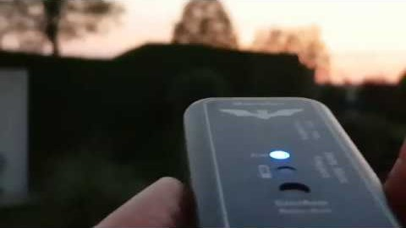
Fledermausrufe im Freiland detektieren
Video 2:
https://www.youtube.com/watch?v=3L4-tszZ1Xs

Slide 5

Ultraschall hörbar machen
Ultraschall
20 – 10¹⁰ kHz
„Fledermausdetektor“ im Freiland:
Problematisch ist, dass die Fledermäuse je nach Umgebung ihre artspezifischen Rufe verändern. Eine Erkennung mancher Arten, oder Gattungen, aber nicht aller, ist möglich.
Rufanalysen von automatischen Aufzeichnungen:
− Digitale Aufnahme von Fledermausrufen in Echtzeit
− Das empfindliche Gerät (16-150 kHz) nimmt klar erkennbare
Ultraschallrufe auf
− Aufnahmen werden auf Speicherkarte gespeichert und die
Sonagramme anschließend am Computer von Fachleuten ausgewertet
Verändert nach „Präsentation: Fledermausdetektoren und Lautaufzeichnungsgeräte“, Dr. Andreas Zahn

Slide 6
Referenzen
https://www.youtube.com/watch?v=3L4-tszZ1Xs
https://www.spektrum.de/lexikon/physik/ultraschall/14891
https://www.spektrum.de/lexikon/physik/infraschall/7253
https://www.youtube.com/watch?v=qNf9nzvnd1k
SPECKMANN, E.-J. und HESCHELER, J. (2019): Physiologie - Das Lehrbuch, Elsevier GmbH, München, 7. Auflage.

